Slide 1
Démarrage et Durée de la CPS : cas du Mali
Mali
Dr Mady Cissoko, Point focal CPS - PNLP Mali
Préparé pour la réunion de l'Alliance CPS 2023 - Conakry, Guinée

Slide 2
Contexte (1/3)
CPS : Intervention majeure PNLP
OMS 2022 : Extension (âge et nombre de cycle)
Quand partir : Période optimale de démarrage
Politiques/Directives : Adaptées

Slide 3
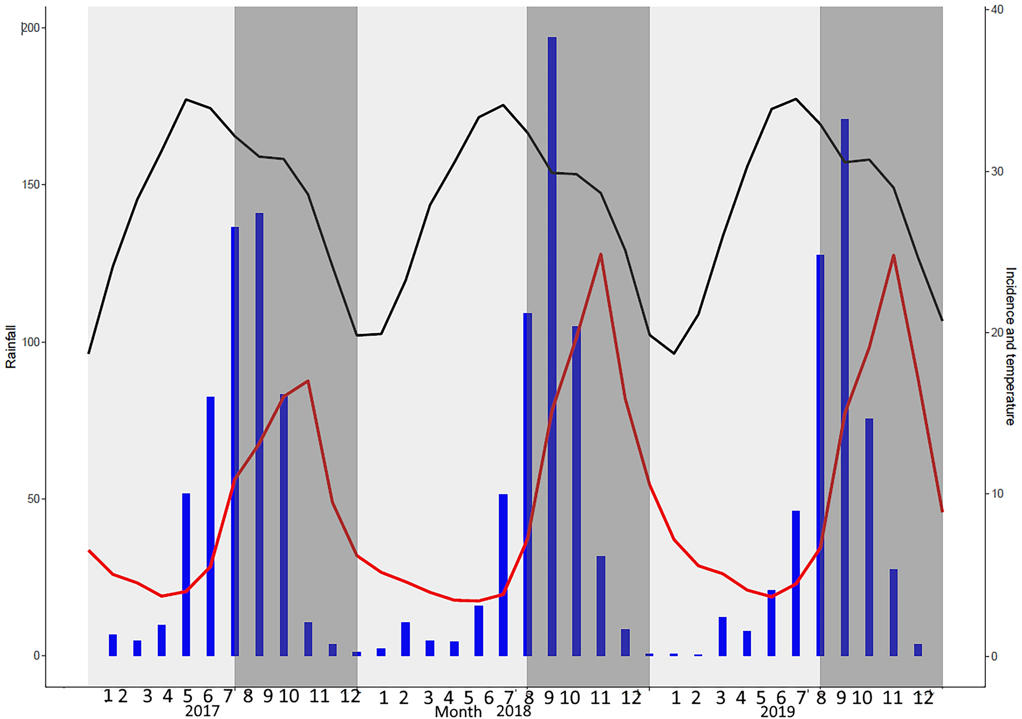
Contexte (2/3)

Slide 4
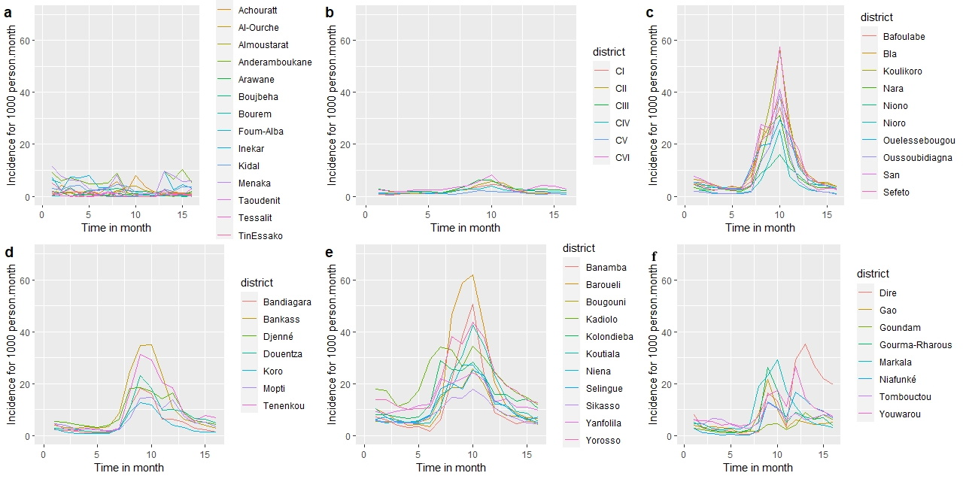
Contexte (3/3)
Outils simples sont nécessaires

Slide 5
Méthode
Sites : Ensemble des districts sanitaires du pays
Données : Surveillance hebdomadaire ou mensuelles
Période : Période d’au moins 3 ans idéalement 5 ans
Analyse : Agréger les données graphiquement pour voir les médianes sur les 3 ou 5 ans
Saisonnalité
Début de la période de haute transmission
Durée de la période de haute transmission

Slide 6
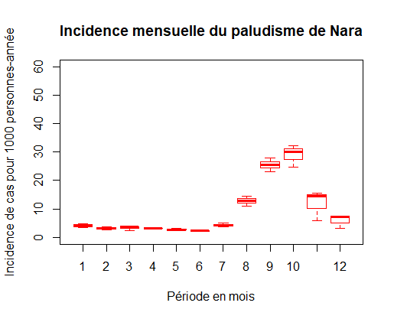
District sanitaire à 4 passage au Mali

Slide 7
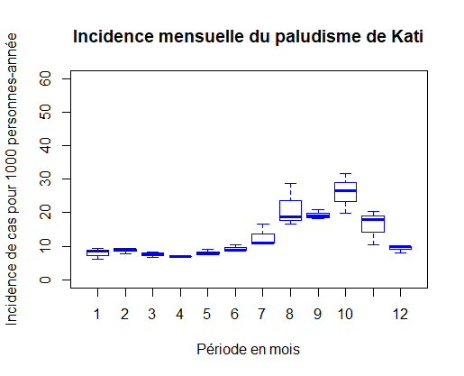
District sanitaire à 4 passage au Mali

Slide 8
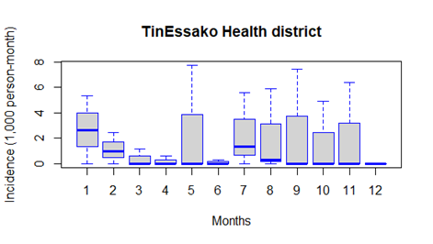
District sanitaire absence de saisonnalité

Slide 9
District sanitaire absence de saisonnalité

Slide 10
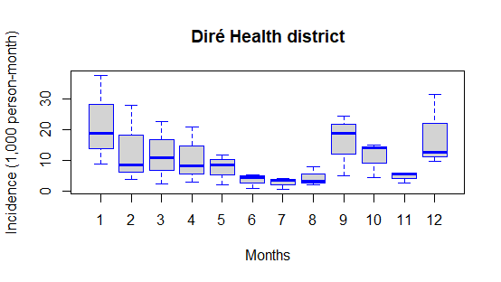
District sanitaire avec saisonnalité bimodale

Slide 11
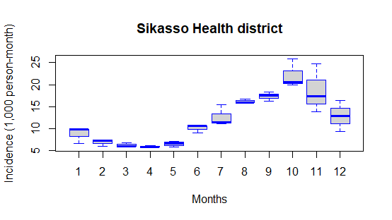
District sanitaire avec 5 passages au Mali

Slide 12
Comparaison cas de paludisme dans la population juin-juillet et Novembre- Décembre

Slide 13
Conclusion
Le Mali a adopté de démarrer dans
la deuxième décade de juillet
pour les districts sanitaire du sud et la même période en août pour ceux du nord
Le nombre de cycle est respectivement de 5, 4 et 3 passages

Slide 14
Merci

